Slide 1
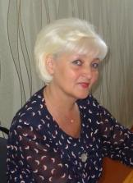
Министерство образования Республики Мордовия
Портфолио
Карташовой Надежды Анатольевны,
старшего воспитателя муниципального дошкольного
образовательного учреждения
«Детский сад № 71» г.о. Саранск
Дата рождения: 20.08.1962 г.
Профессиональное образование:
Мордовский государственный педагогический институт
им. М.Е. Евсевьева, 1988год,
педагогика и методика начального обучения.
Переподготовка : 2015г.,ГБУ ДПО «МРИО»,
дошкольное образование- воспитатель.
Стаж педагогической работы: 37 лет.
В данной должности: 10 лет.
Наличие квалификационной категории: высшая,
Приказ № 1231 от 22.12.2015 г.

Slide 2
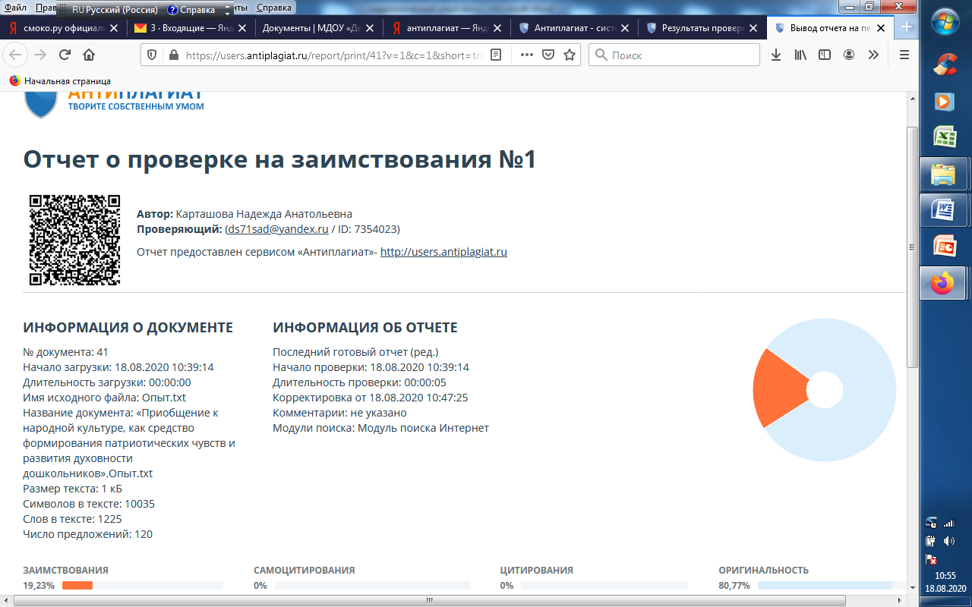
Педагогический опыт работы на тему «Приобщение к народной культуре, как средство формирования патриотических чувств и развития духовности у детей дошкольного возраста» представлен на сайте https://ds71sar.schoolrm.ru

Slide 3
1.Методическое сопровождение материалов деятельности образовательной организации или отдельных педагогов на конференциях, семинарах, конкурсах
(межаттестационный период)

Slide 4
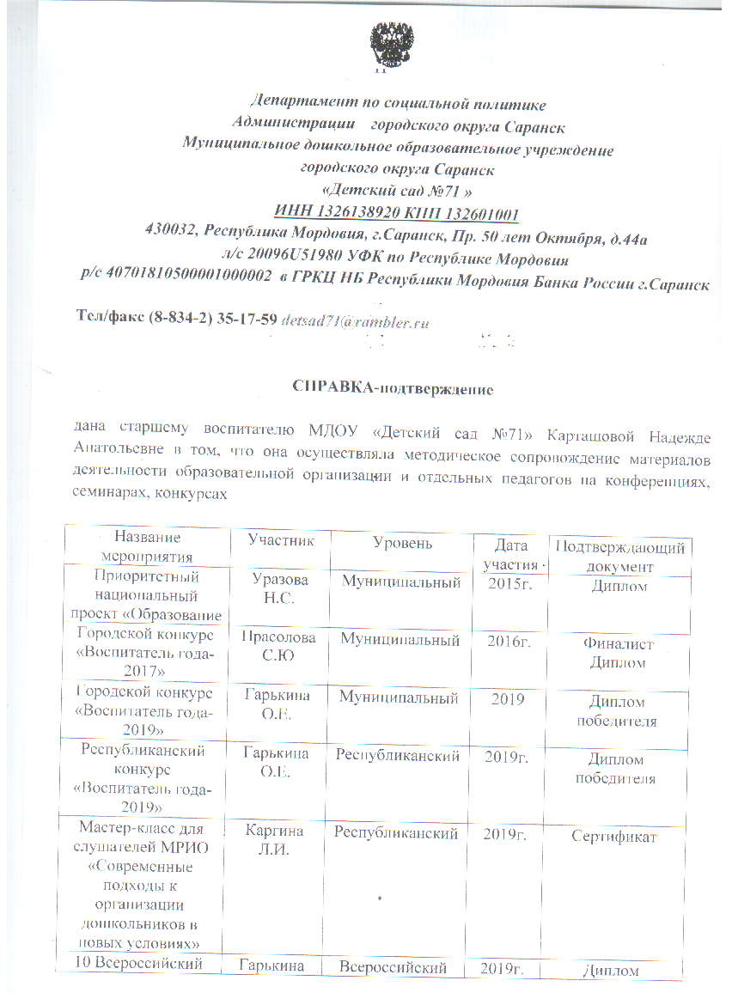
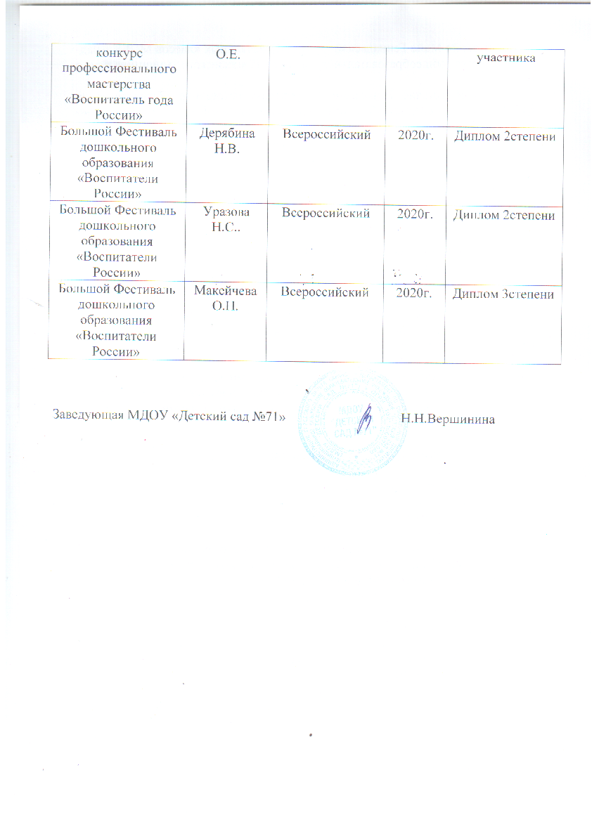

Slide 5
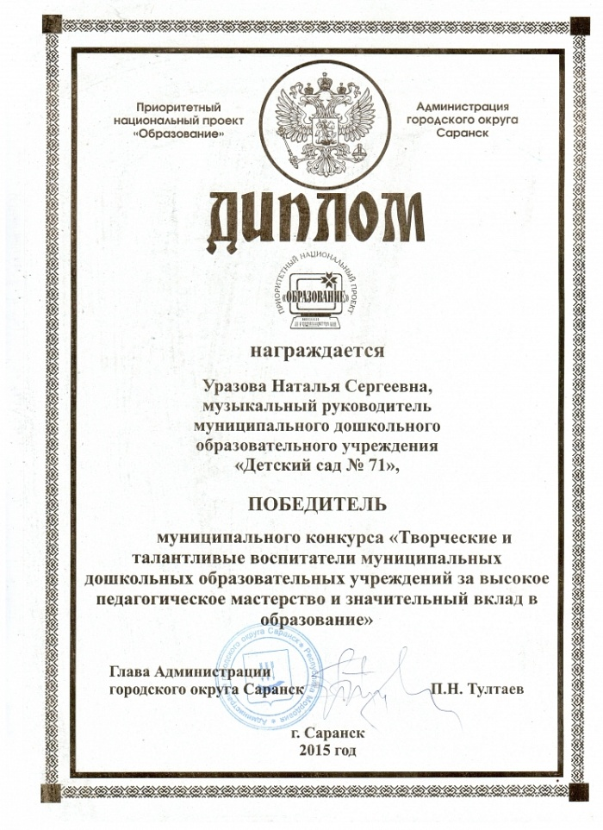
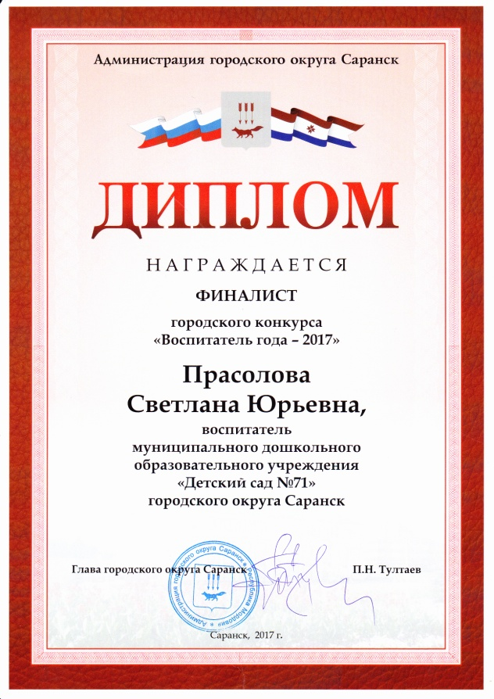

Slide 6
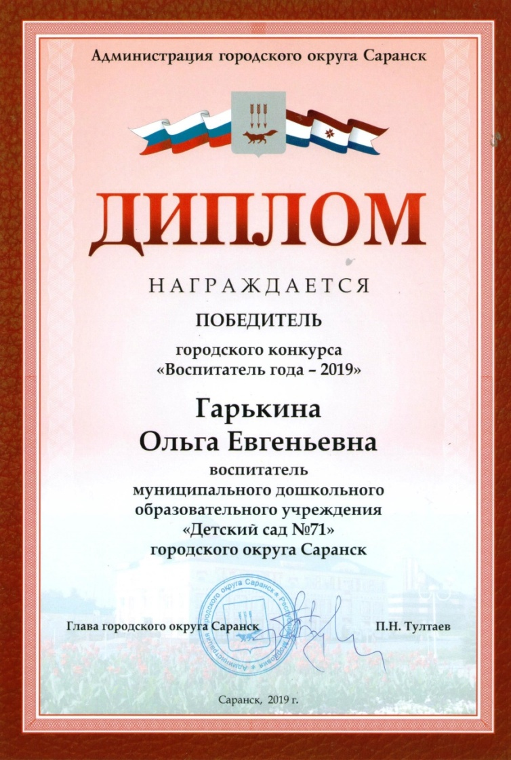

Slide 7
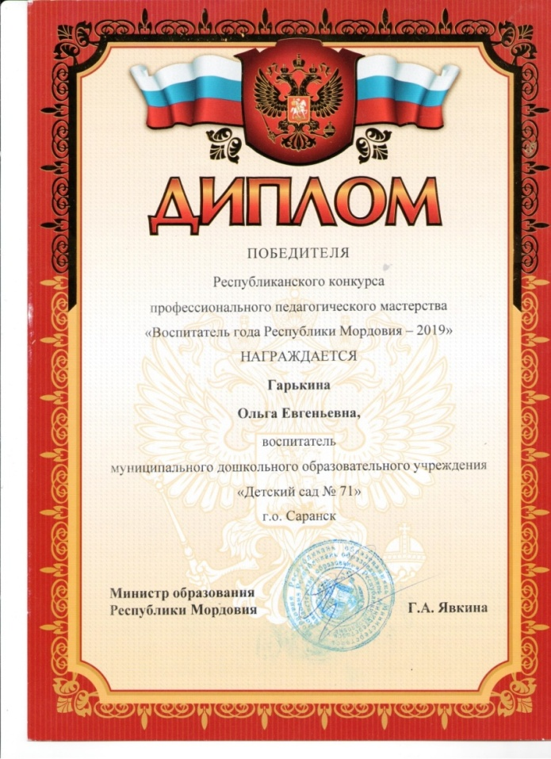
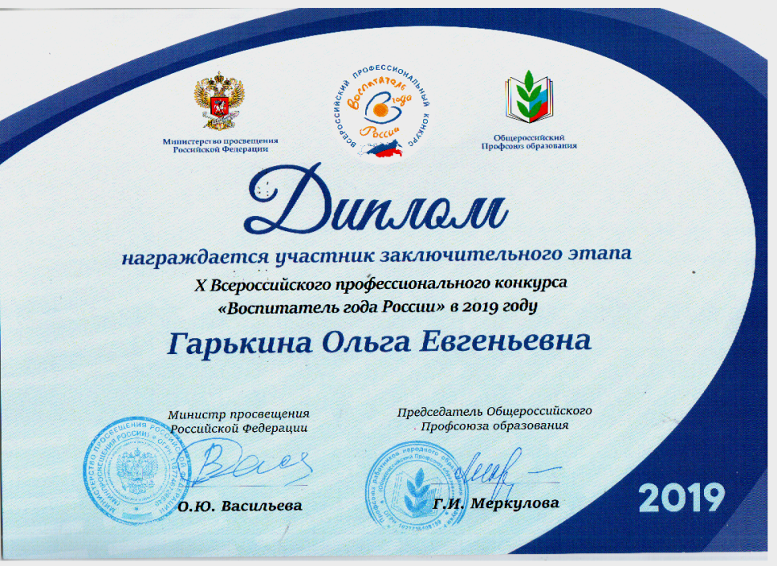

Slide 9
2.Эффективность деятельности по аттестации педагогов на квалификационные категории

Slide 10
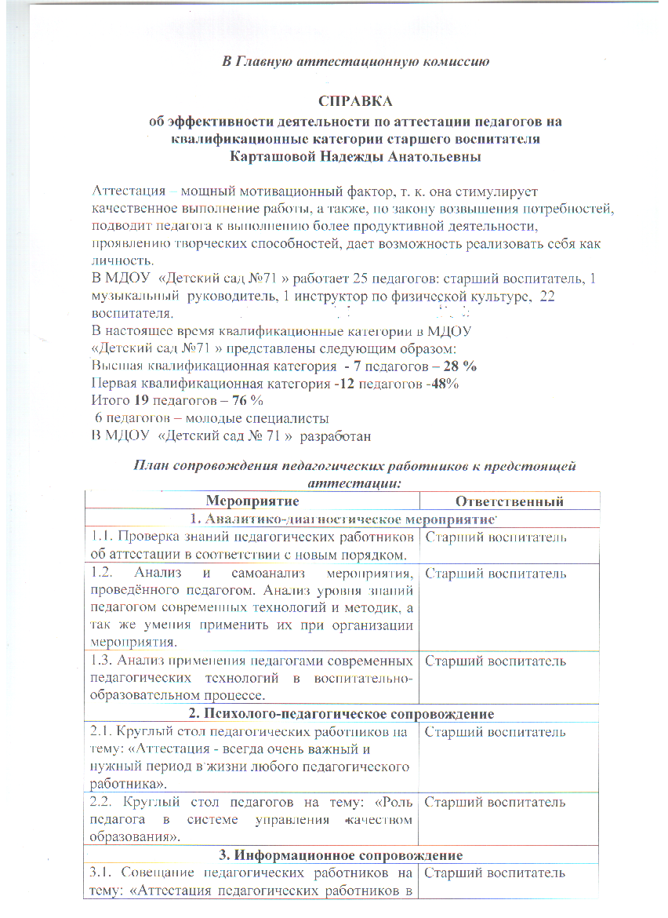
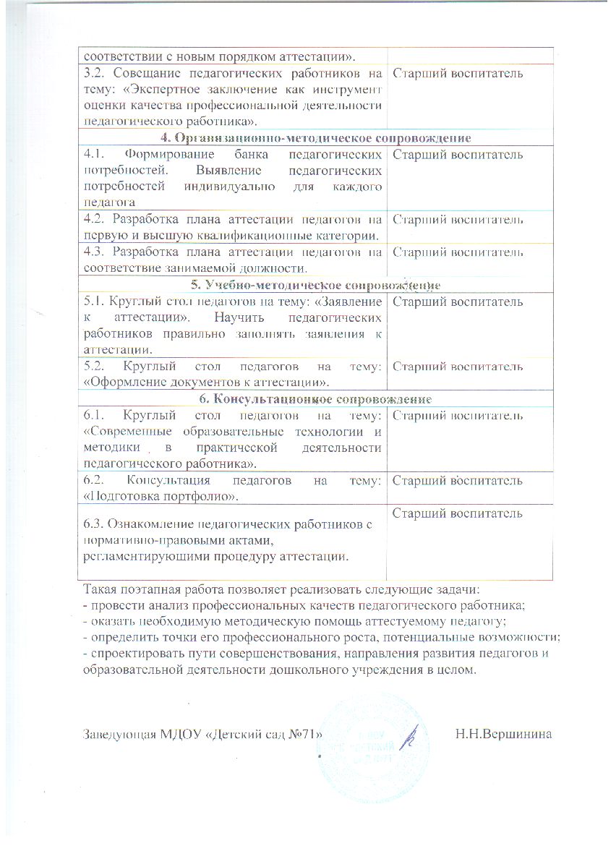

Slide 11
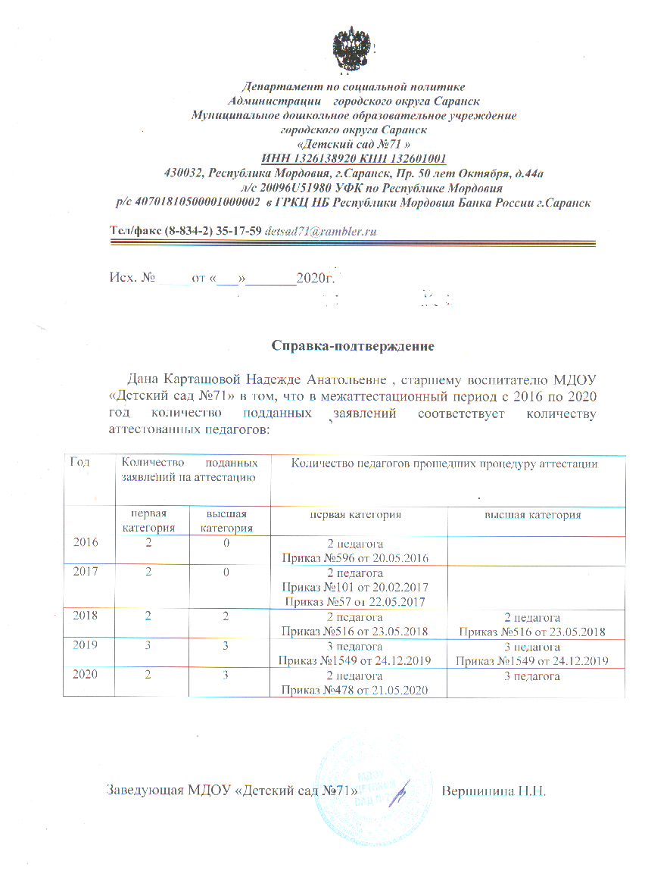

Slide 12
3.Организация взаимодействия образовательной организации с научными, образовательными, социальными институтами

Slide 13
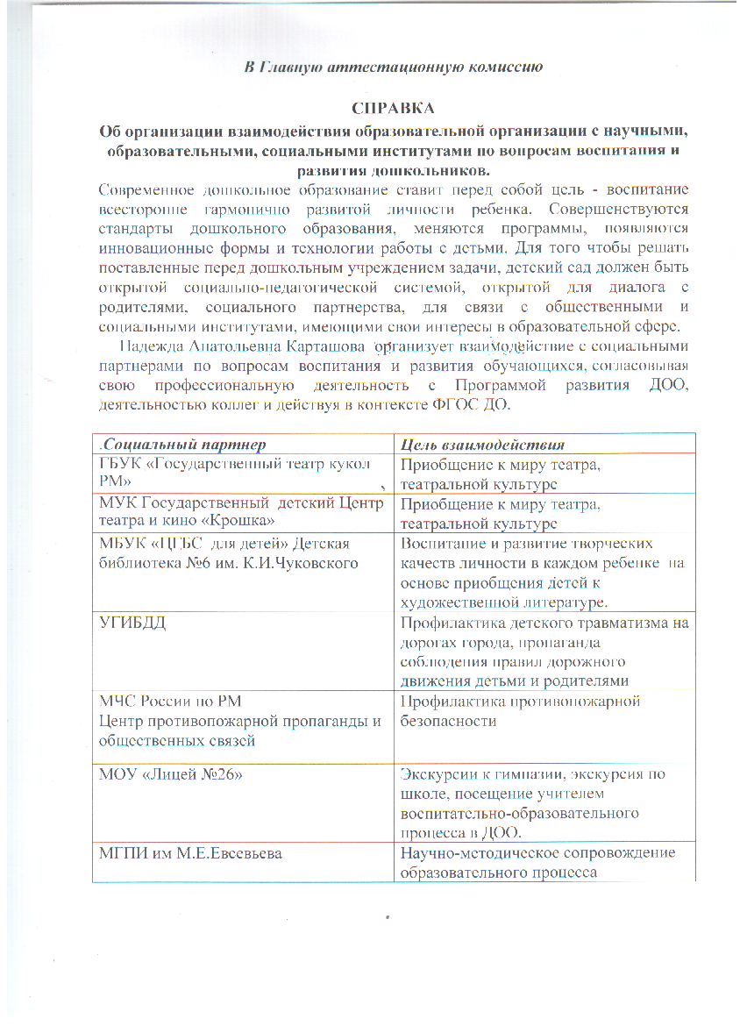
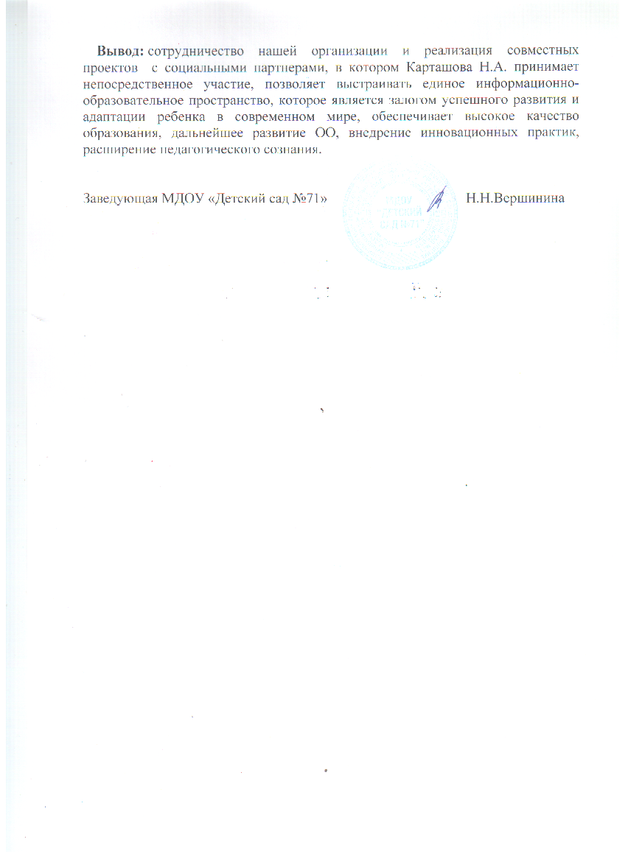

Slide 14
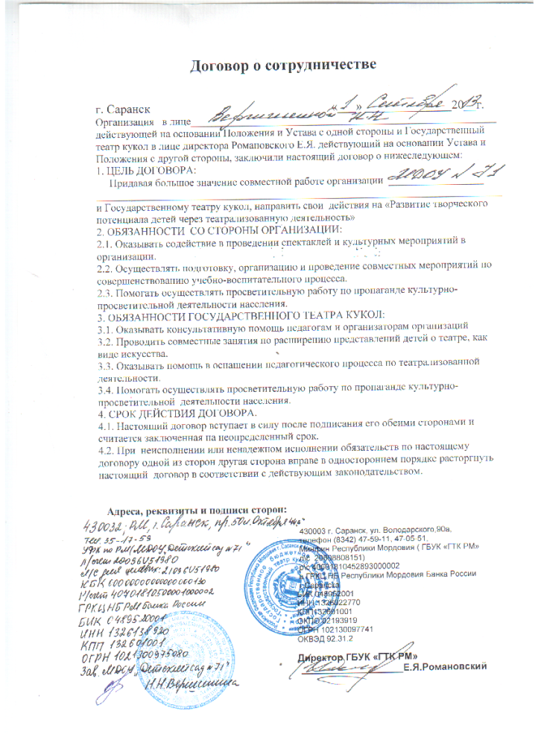
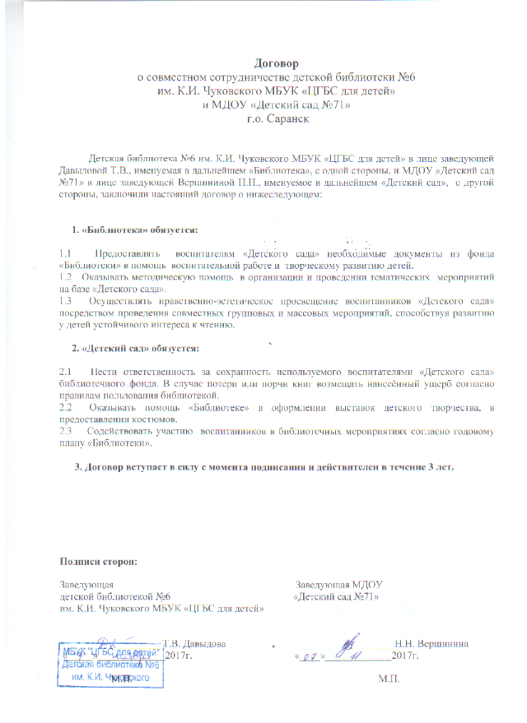

Slide 15
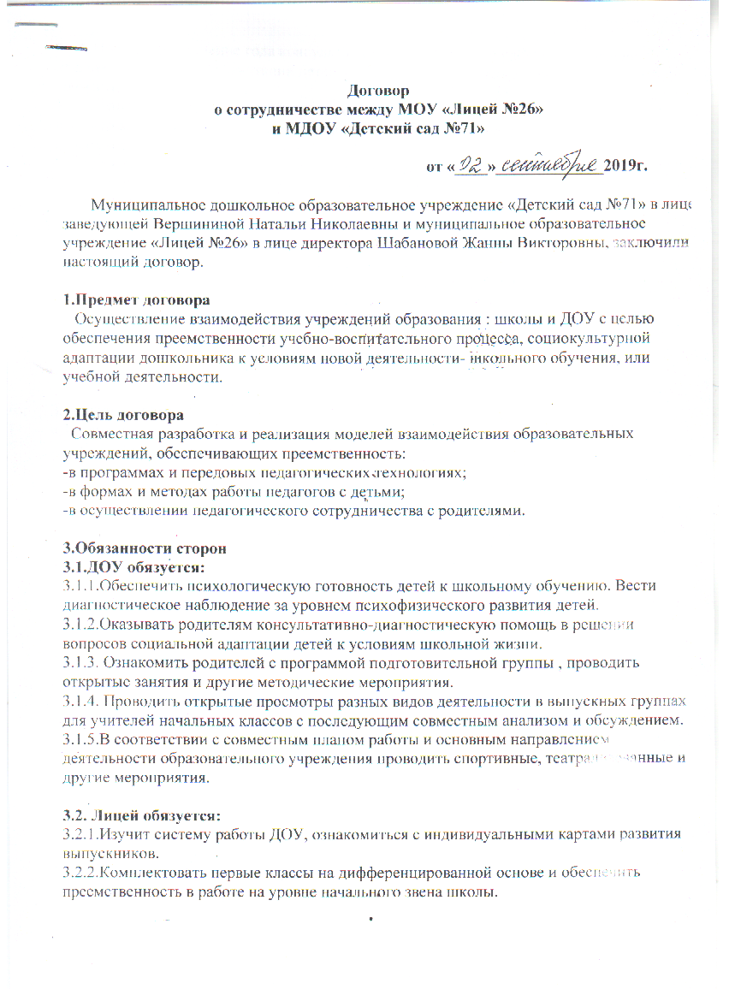
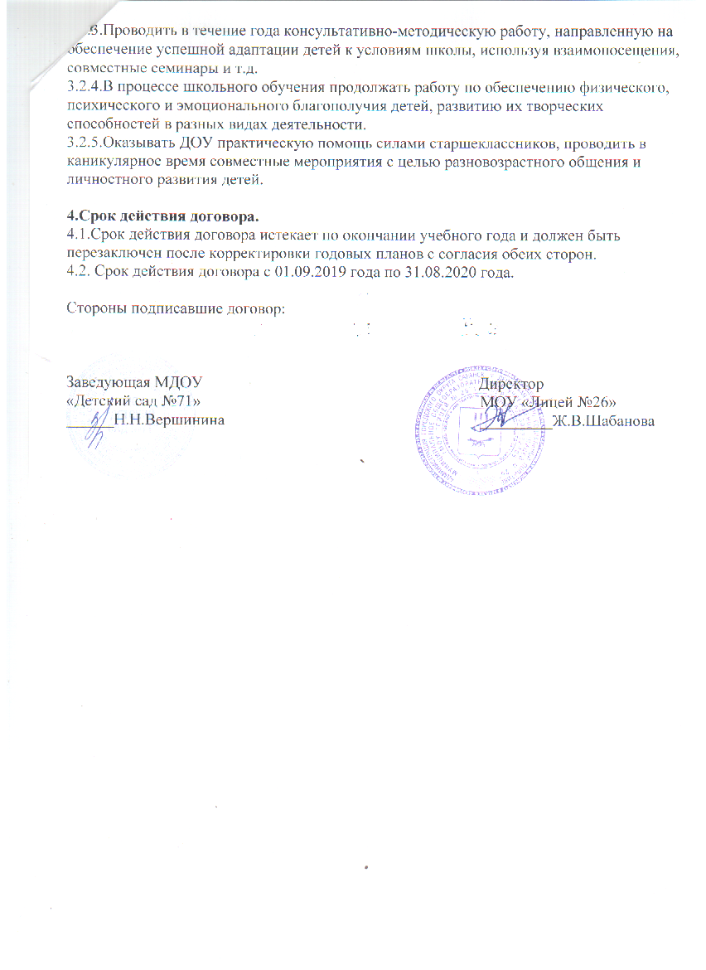

Slide 16
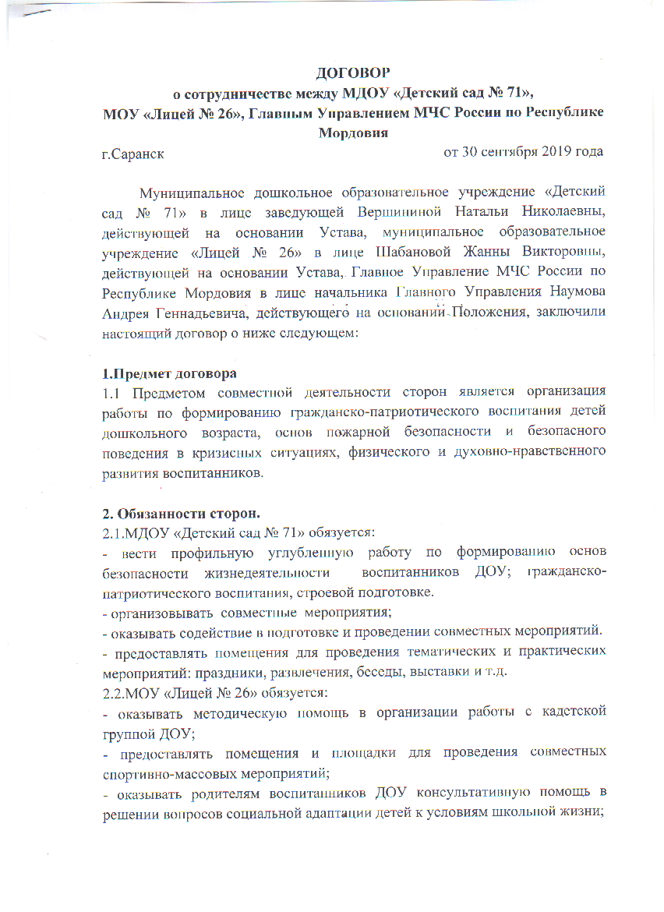
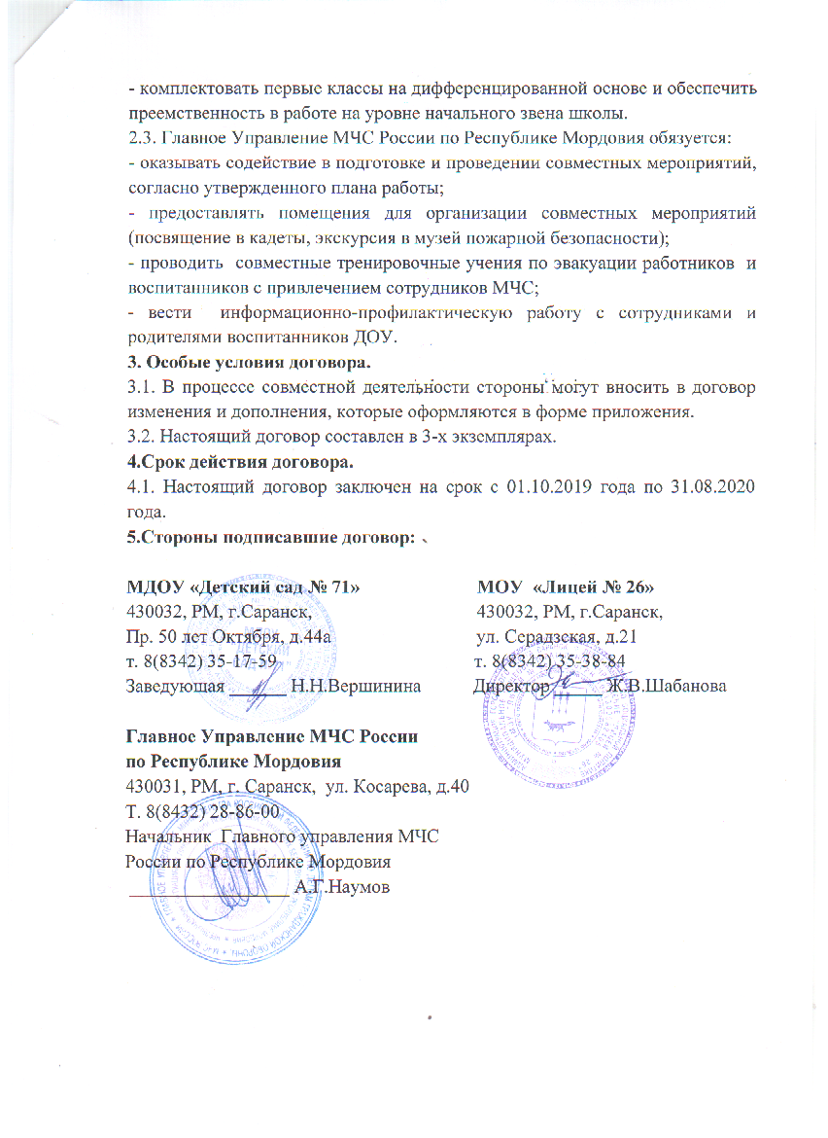

Slide 18
4.Результаты личного участия в инновационной (экспериментальной)
деятельности

Slide 19
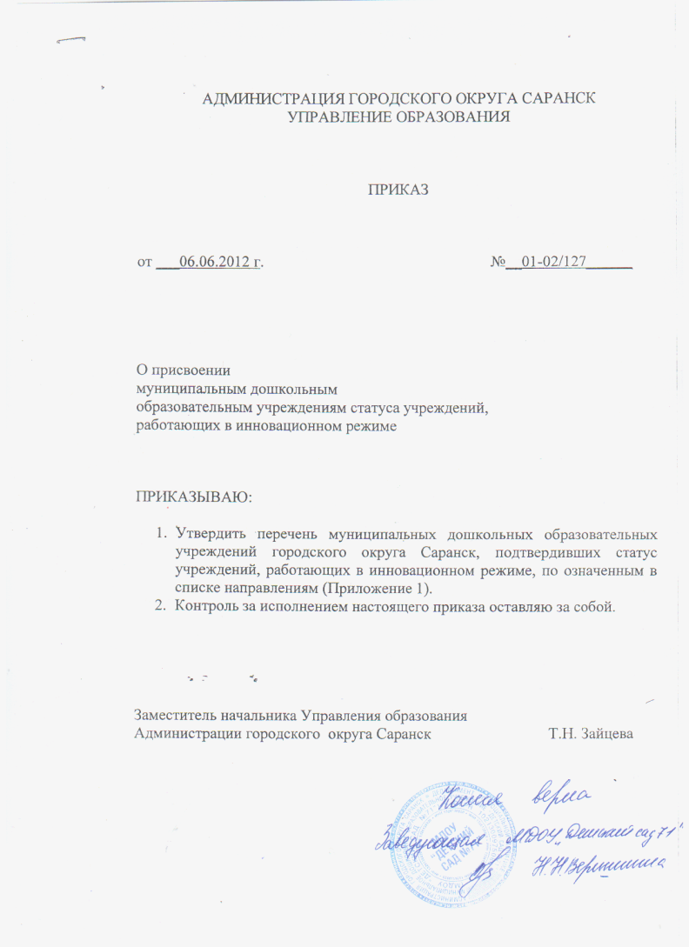
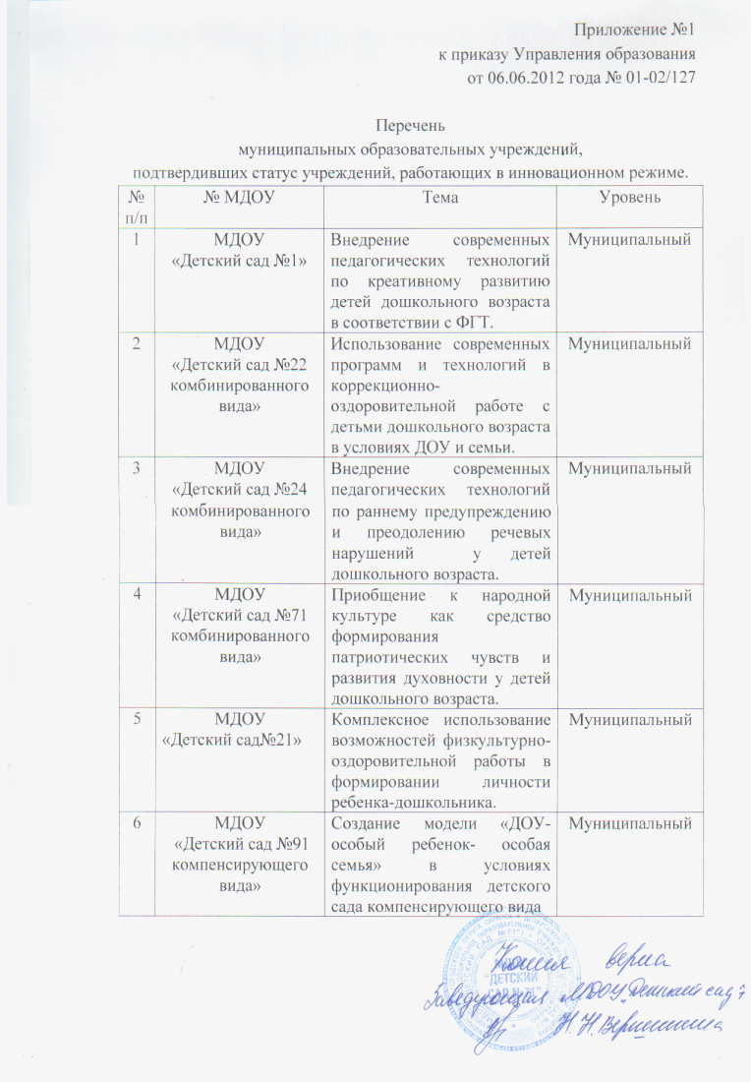

Slide 20
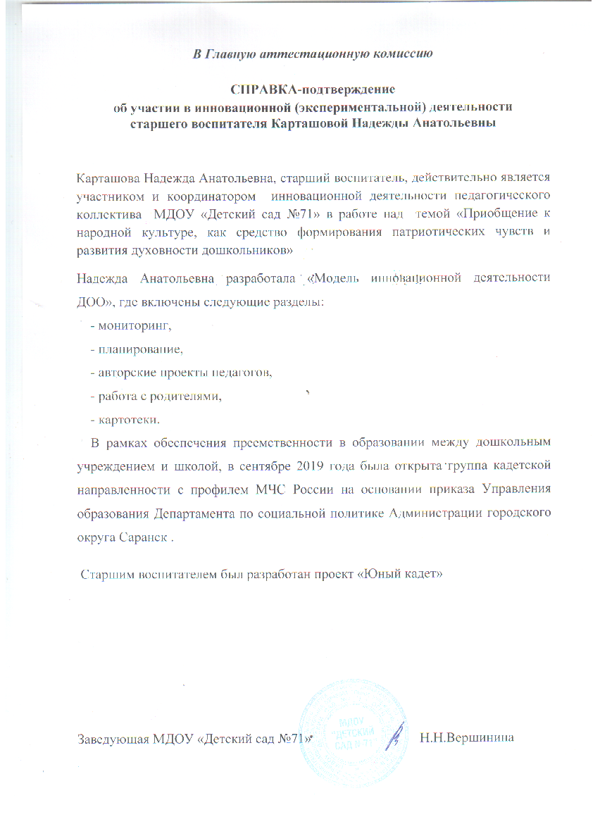
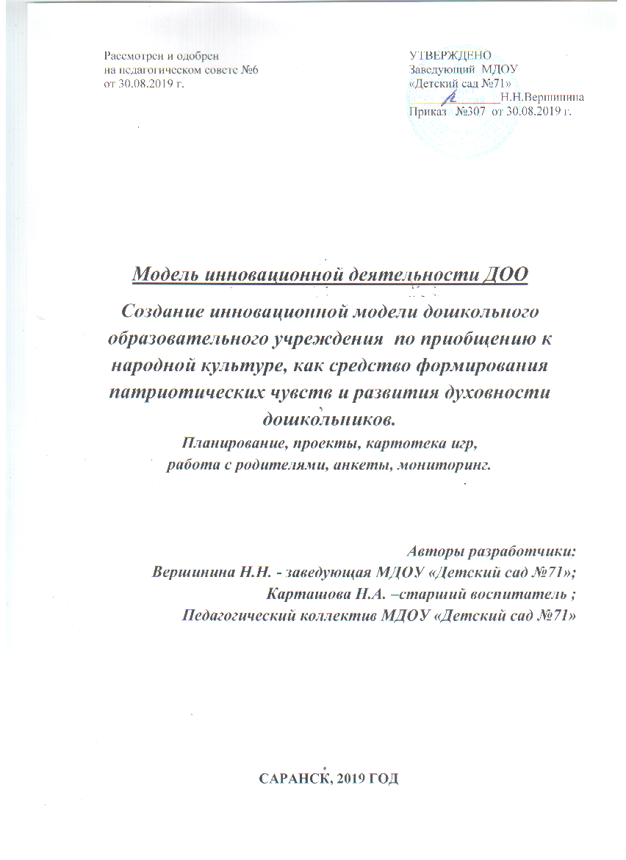

Slide 21
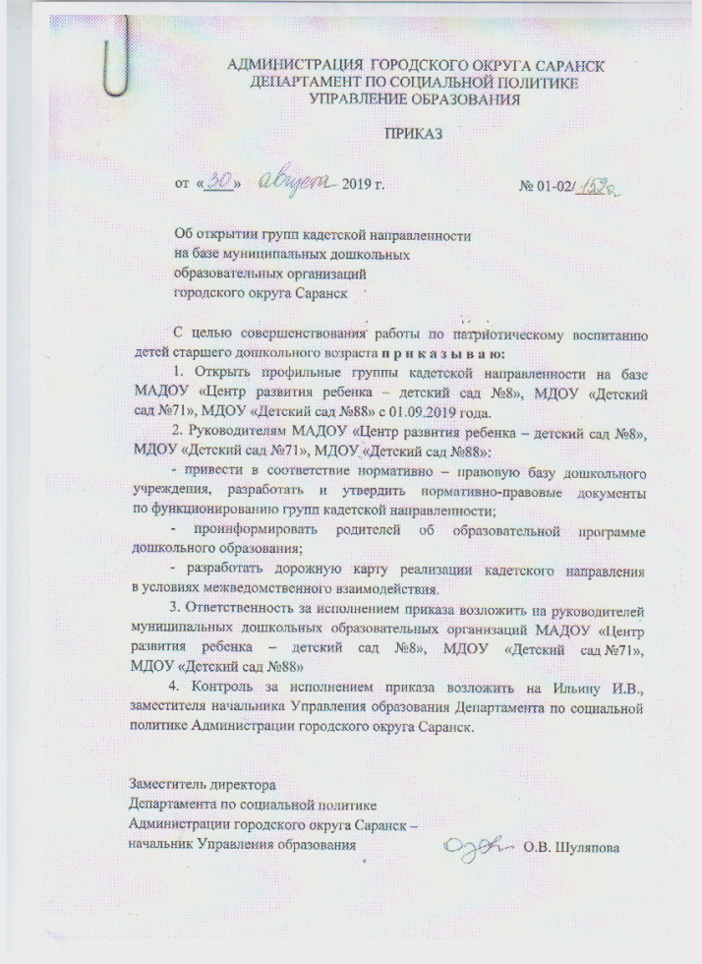
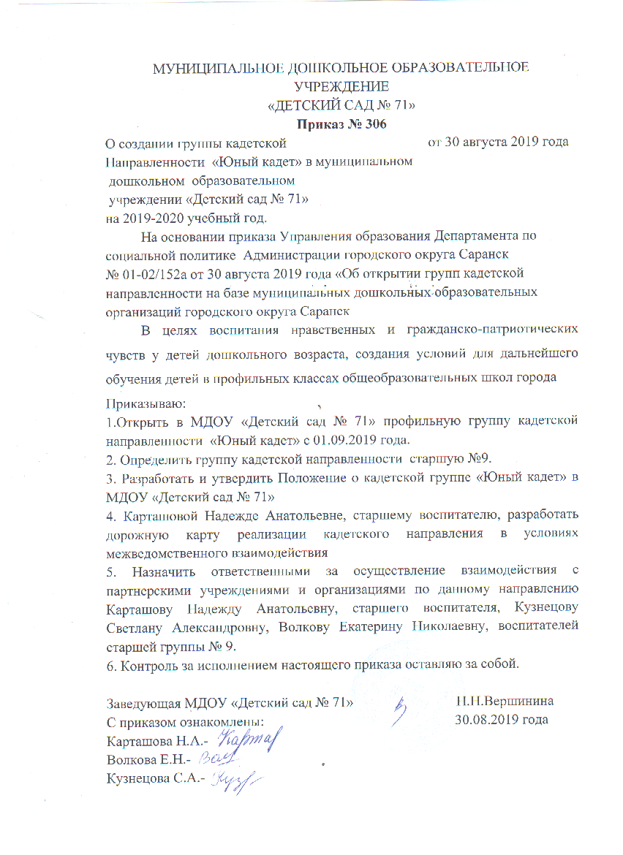

Slide 22
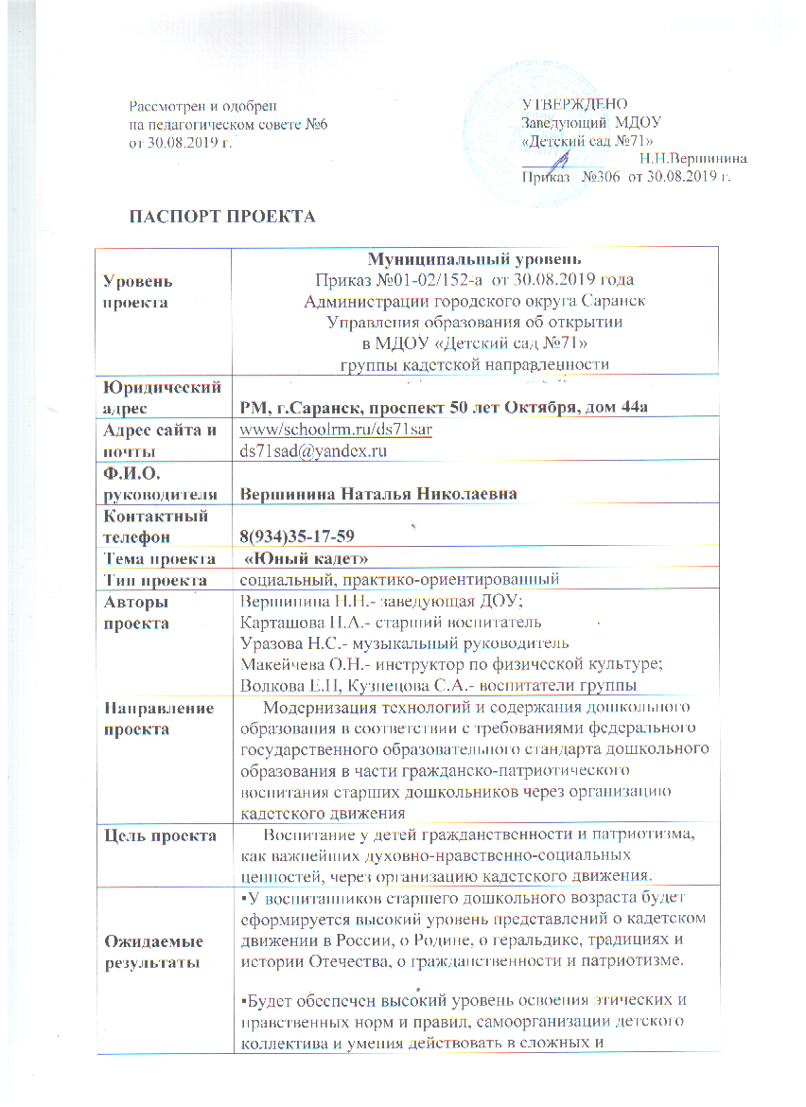
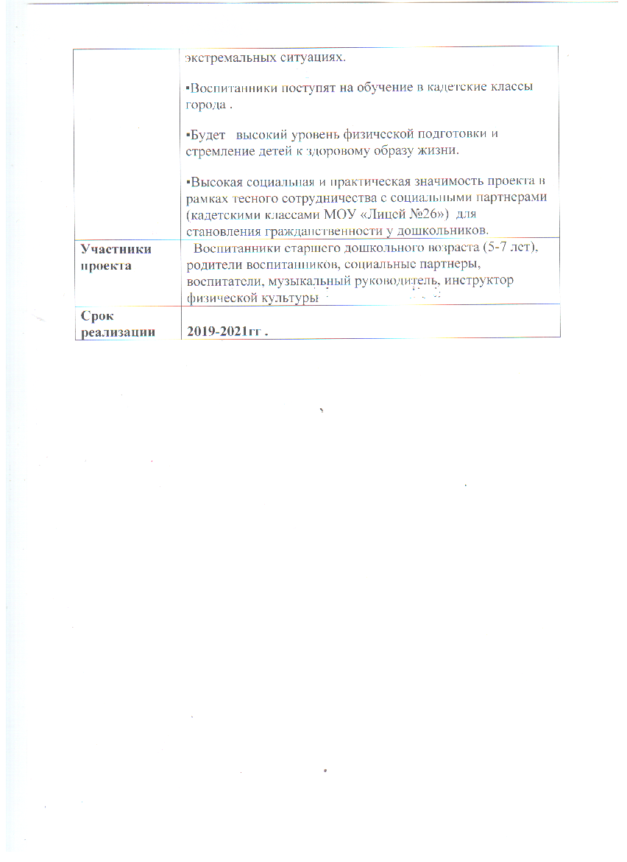

Slide 23
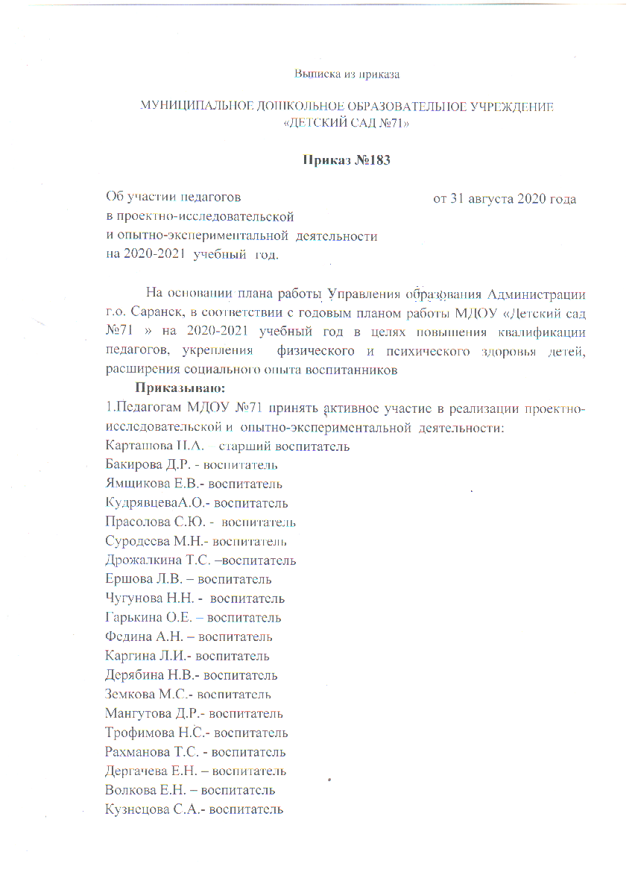
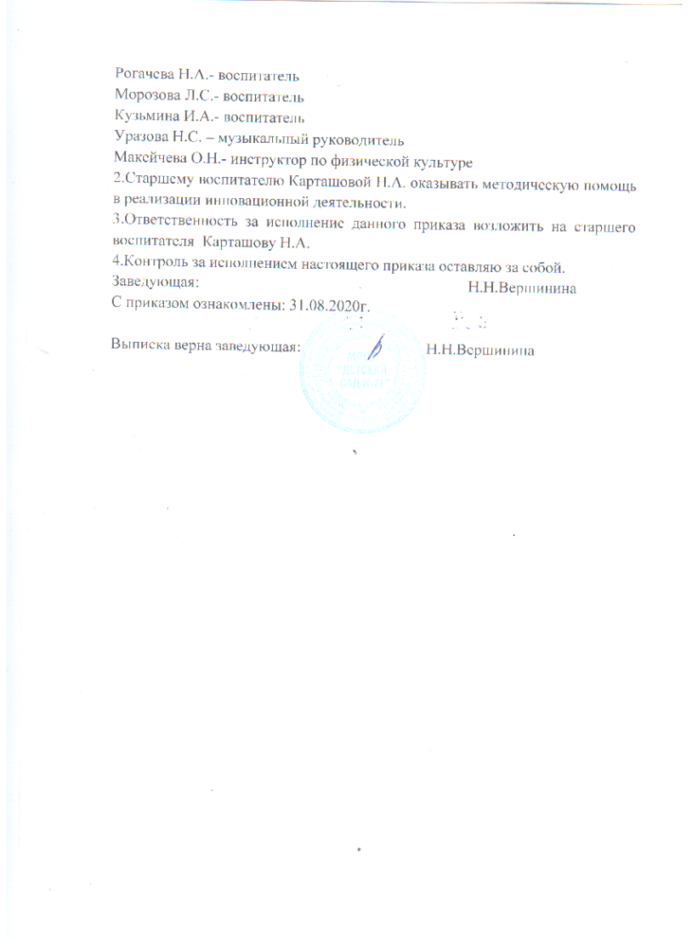

Slide 24
5.Обеспечение информационной открытости деятельности образовательной организации.

Slide 25
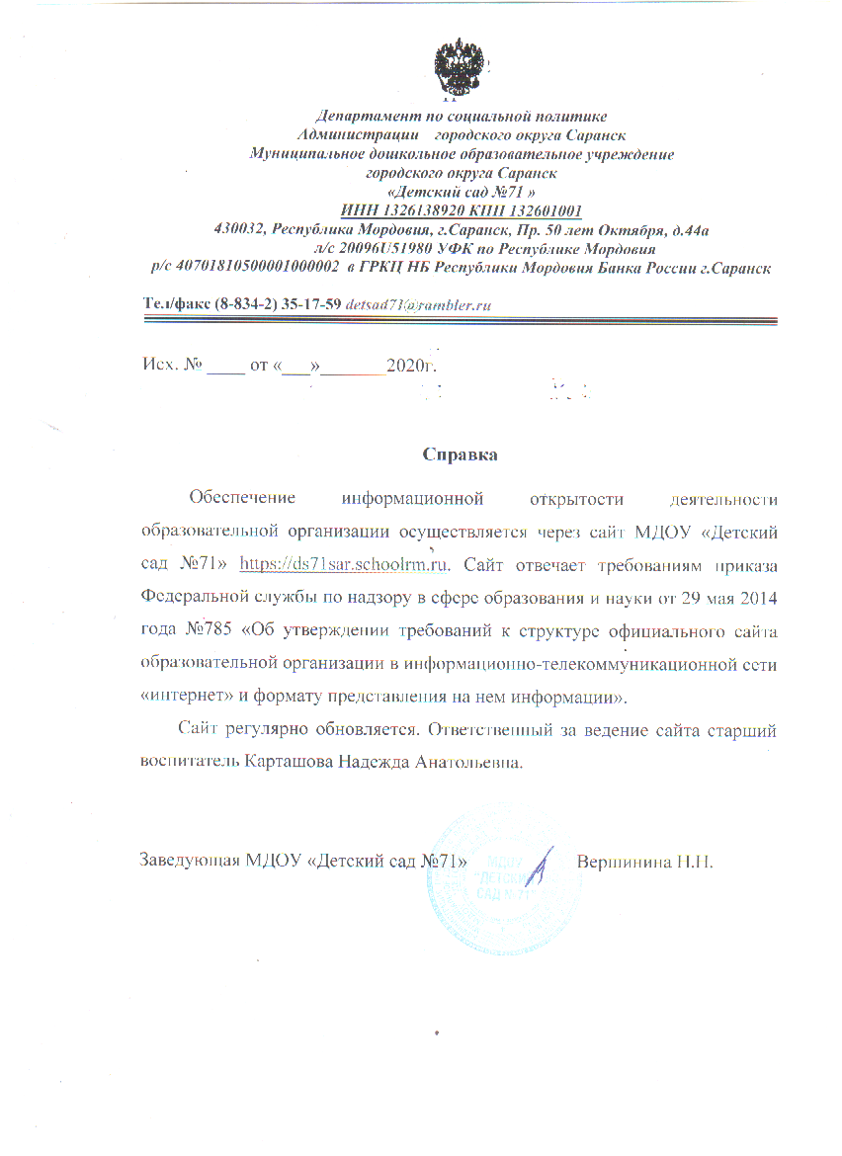

Slide 26
6.Наличие собственных публикаций

Slide 27
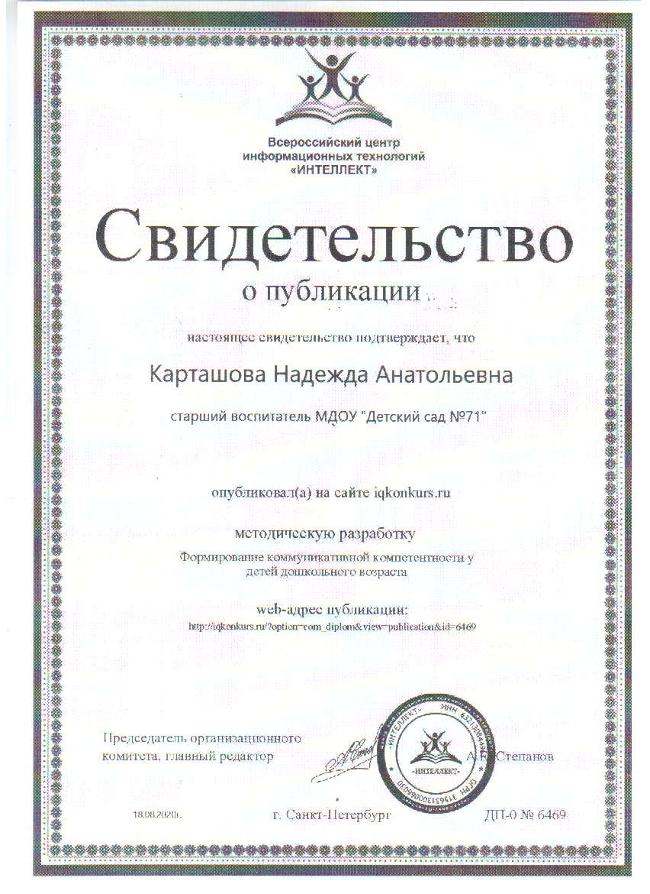

Slide 28
7.Наличие авторских программ, методических пособий, методических рекомендаций.

Slide 29
8.Выступление на заседаниях методических советов,
научно-практических конференциях, педагогических чтениях, семинарах,секциях,форумах,
радиопередачах (очно).

Slide 30
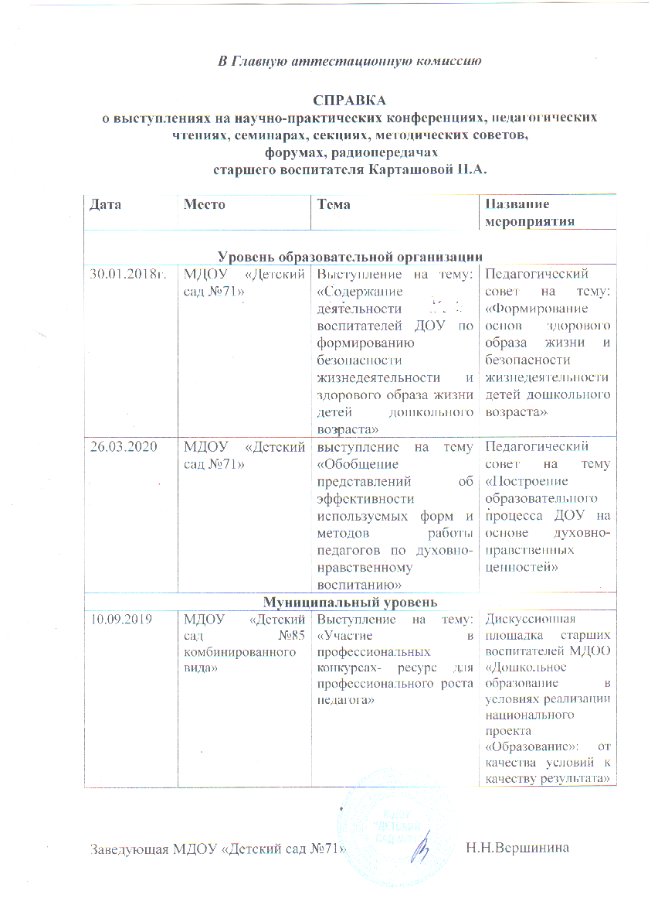

Slide 31
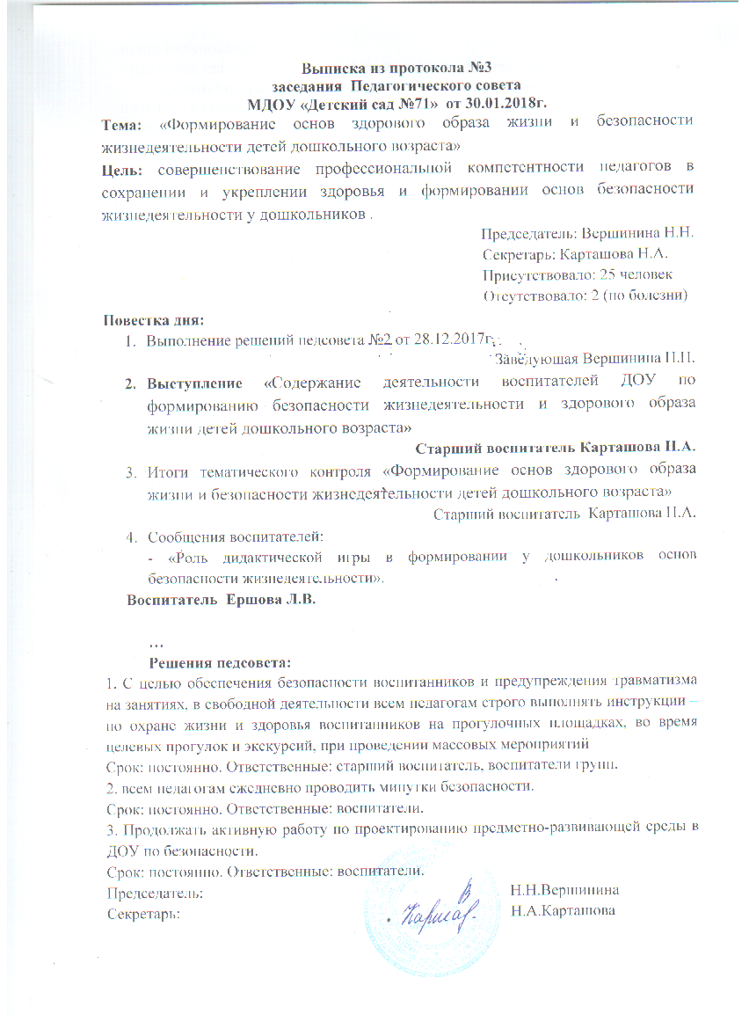
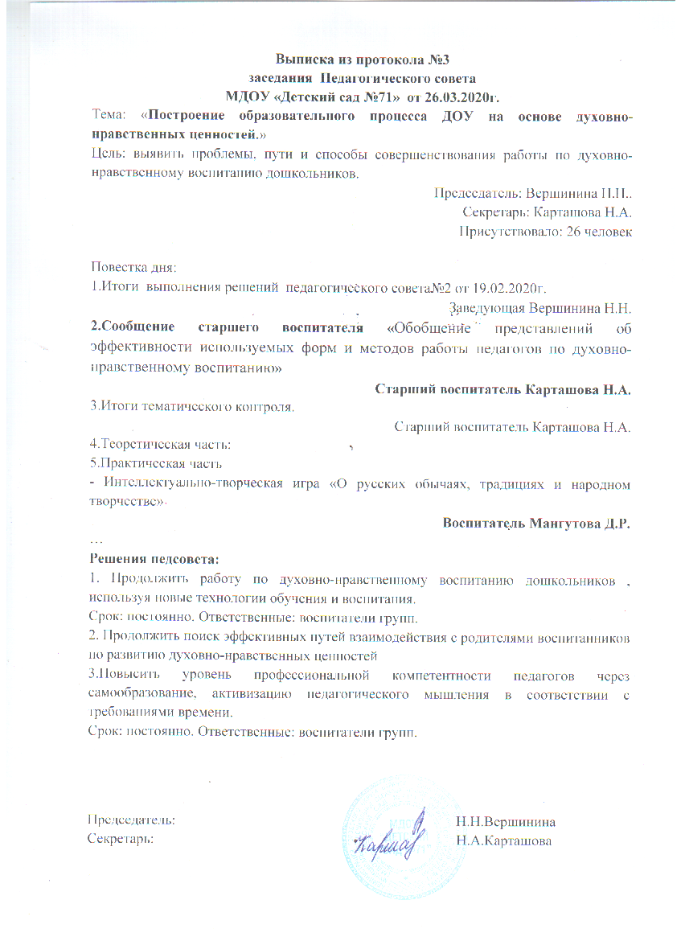

Slide 32
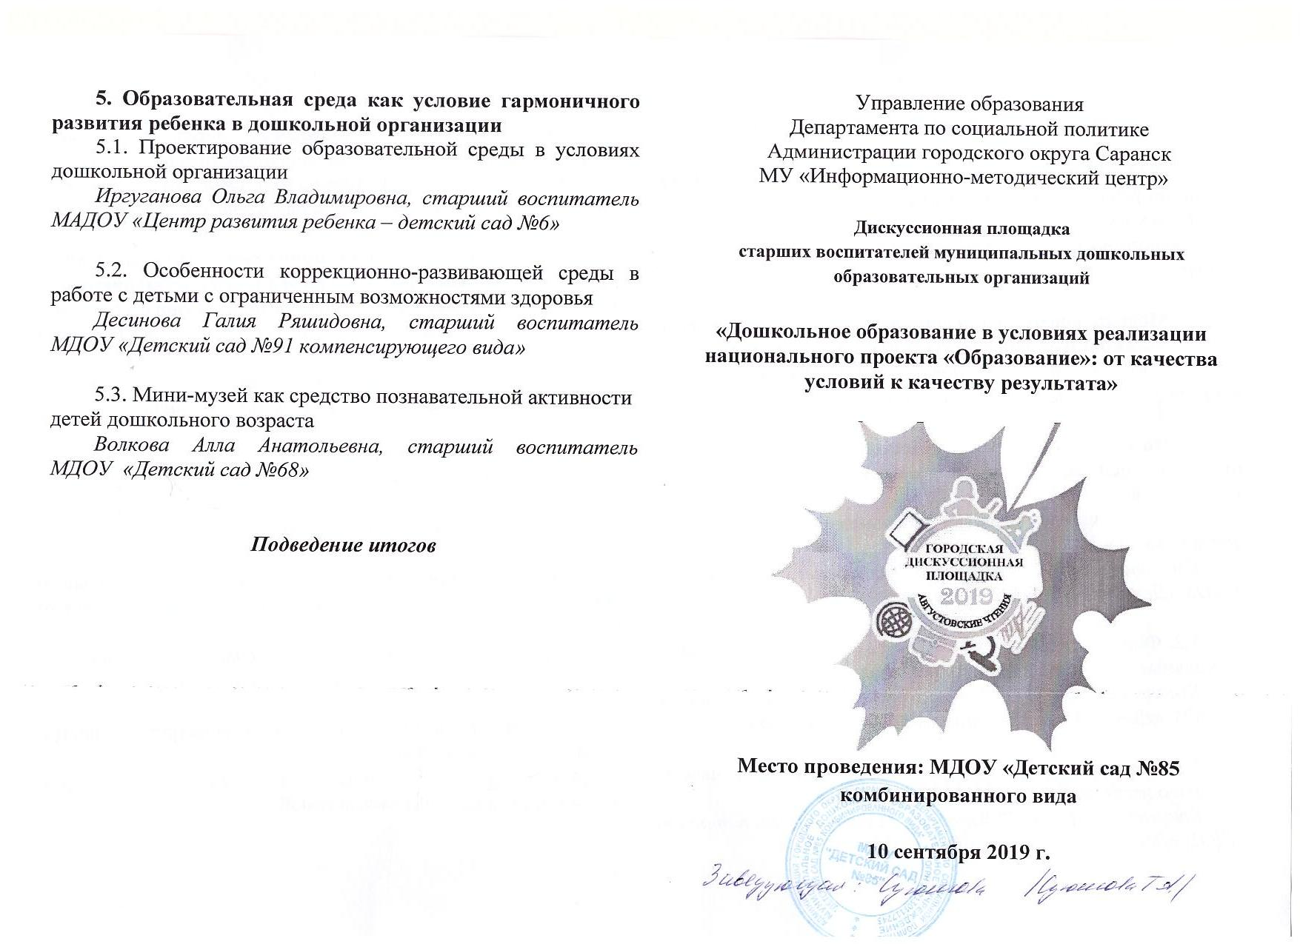

Slide 33
9.Проведение старшим воспитателем открытых занятий, мастер-классов, мероприятий.

Slide 34
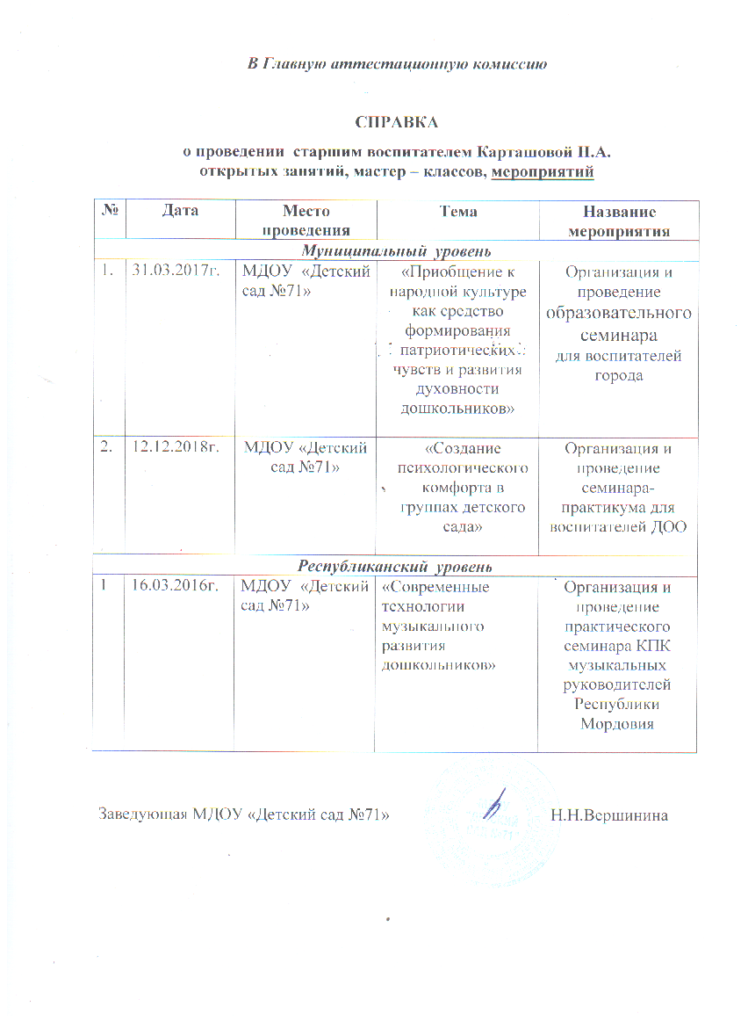

Slide 35
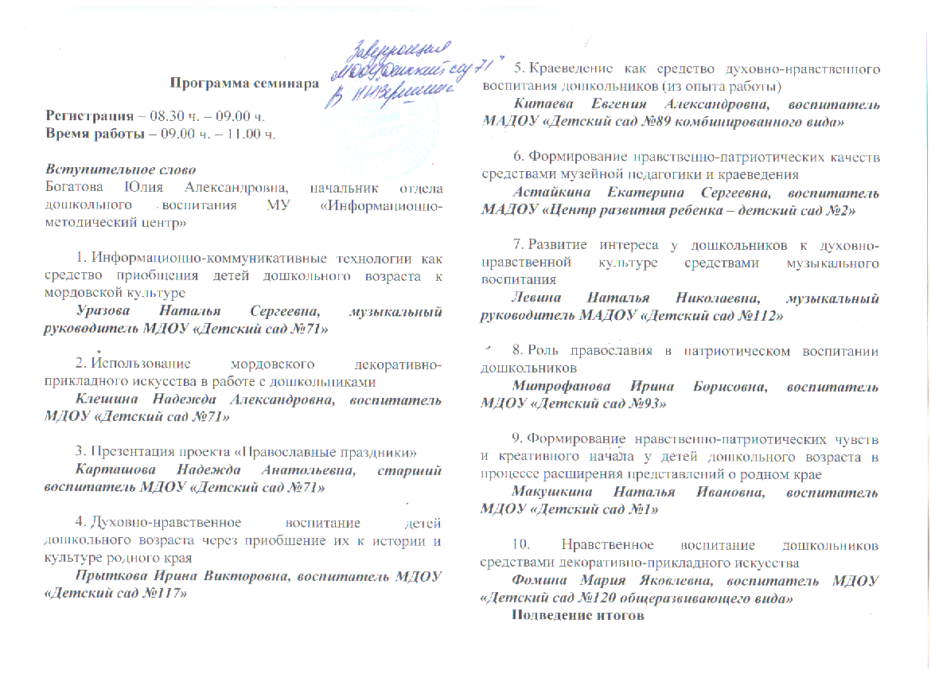

Slide 36
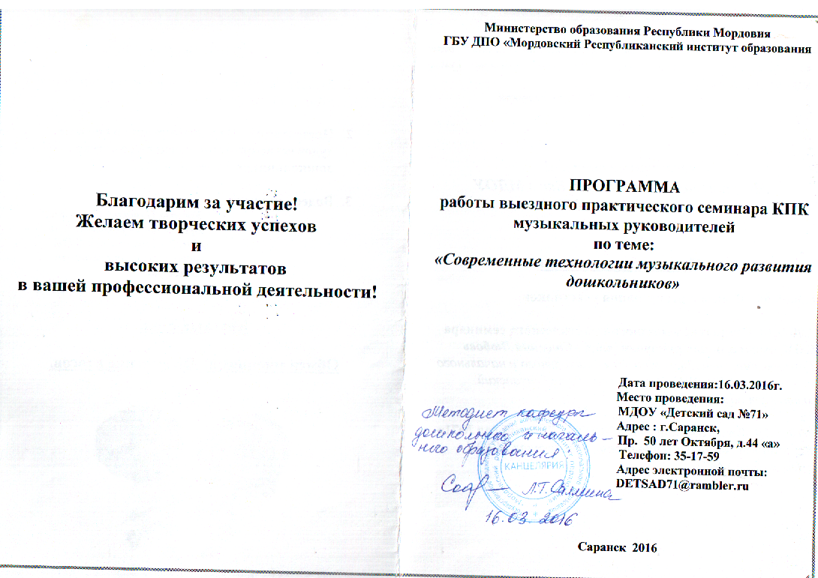
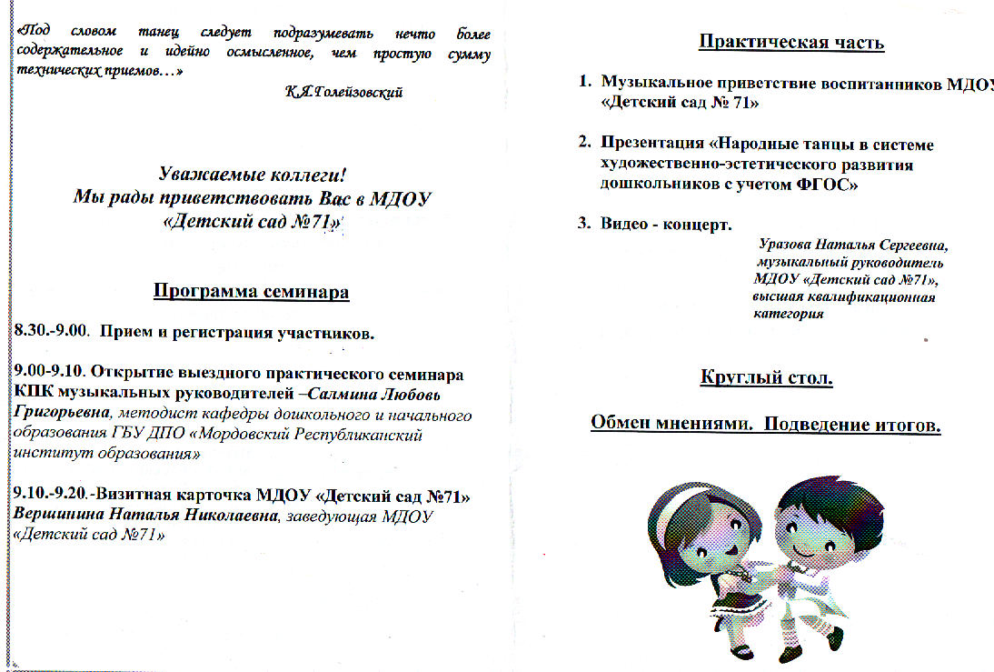

Slide 37
10.Экспертная деятельность.

Slide 38
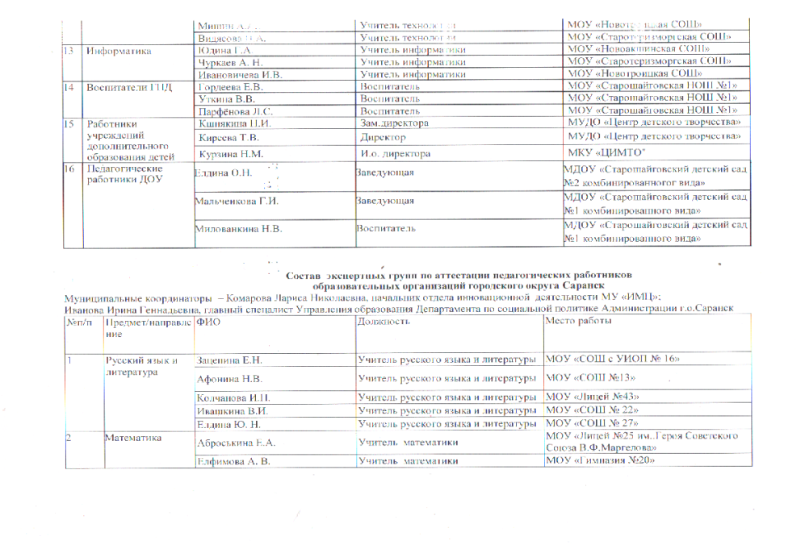
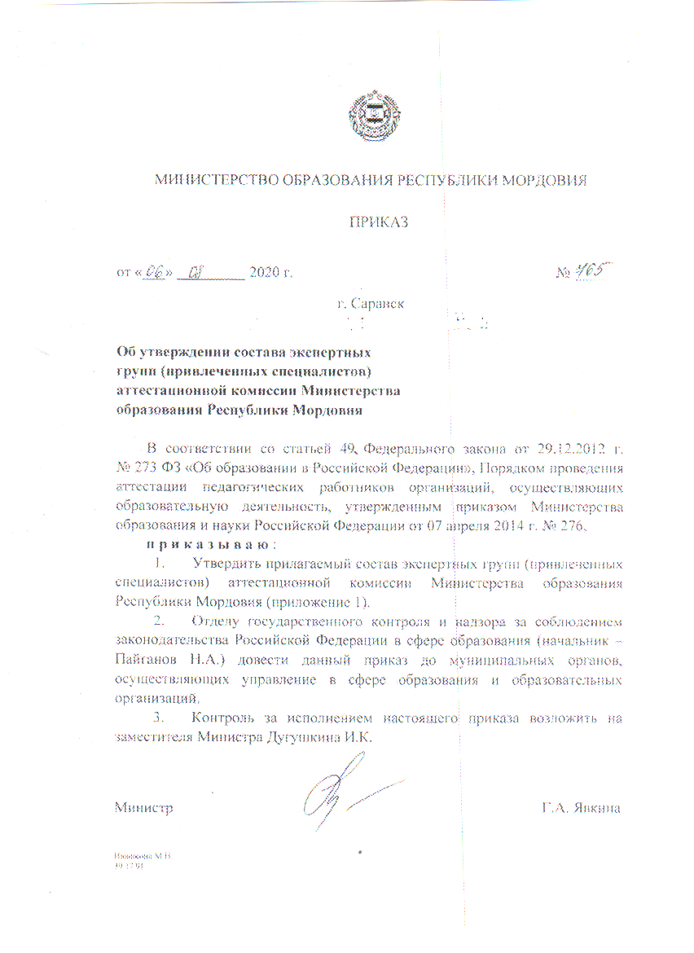
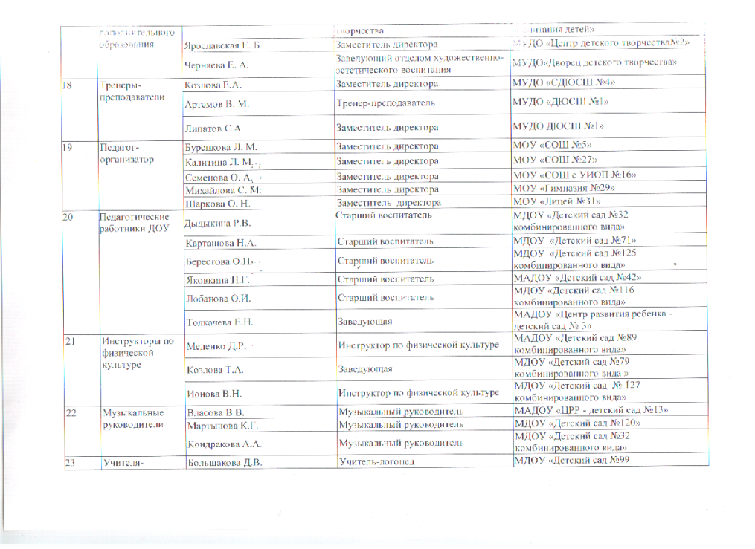

Slide 39
11.Общественно-педагогическая активность: участие в работе педагогических сообществ, комиссиях, жюри конкурсов.

Slide 40
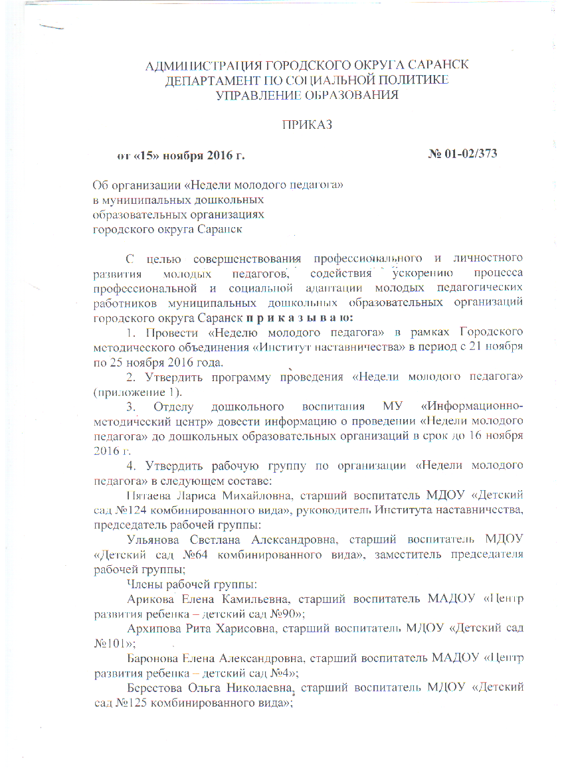
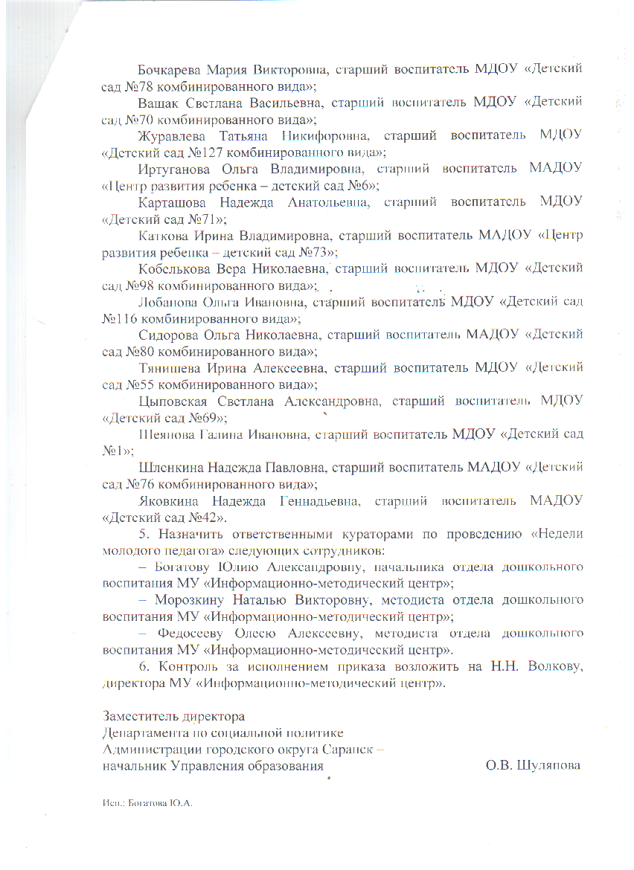

Slide 41
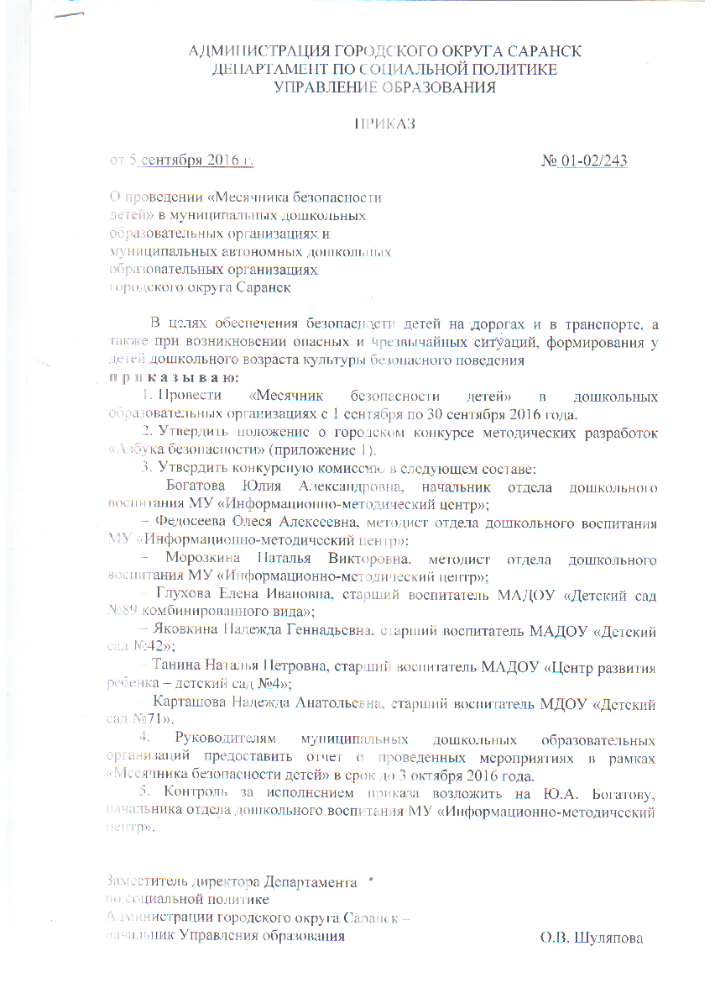
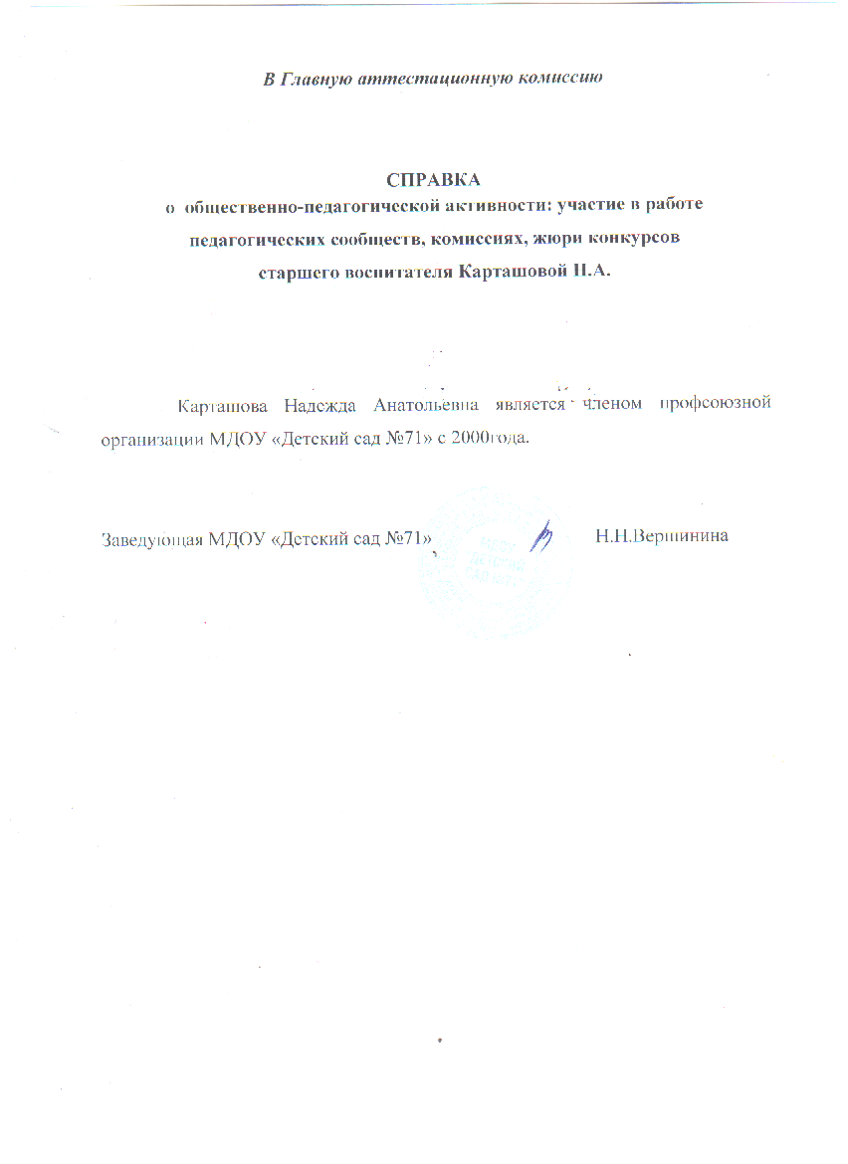

Slide 42
12.Личное участие в профессиональных конкурсах.

Slide 43
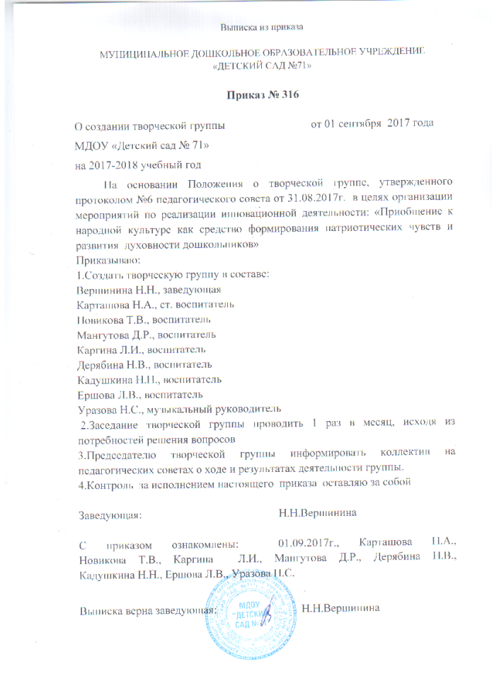
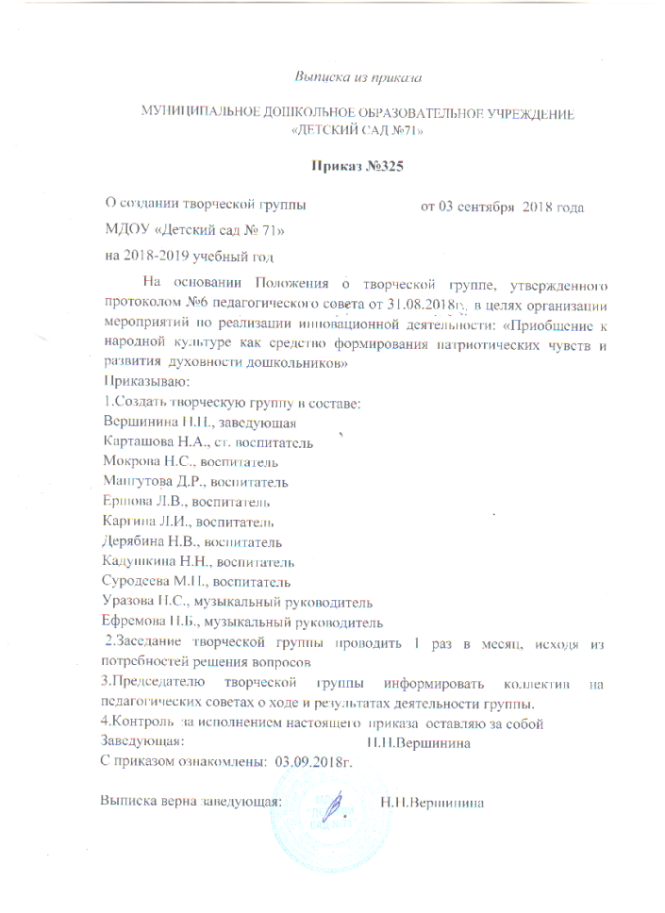

Slide 44
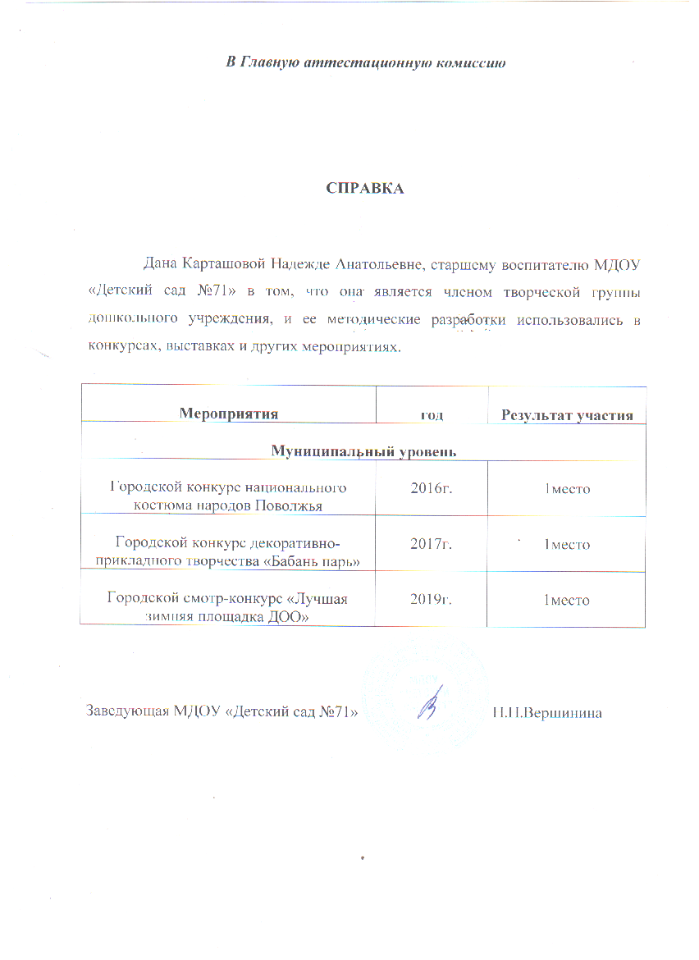

Slide 46
13.Награды и поощрения

